Slide 1
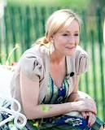

Моя улюблена книга «Гаррі Поттер і філософський камінь»
Автором книги є Джоан Роулінг
А
Британська письменниця, філантропка, сценаристка, кіно-продюсерка. Найпопулярніша англійська дитяча письменниця початку третього тисячоліття, авторка серії романів про Гаррі Поттера, що отримала світове визнання, виграли низку нагород і вийшли накладом понад 500 мільйонів примірників.

Slide 2
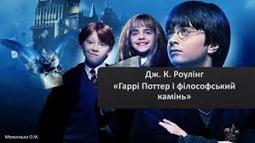
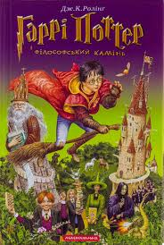
Перше ілюстроване видання магічної класики Джоан Роулінґ містить у собі безліч пречудових кольорових ілюстрацій Джима Кея, кавалера медалі Кейт Ґрінвей. Це справжнє феєричне свято і для відданих шанувальників цієї книжки, і для нових її читачів.

Slide 3
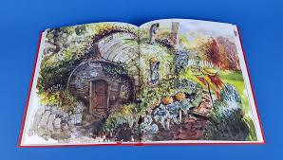
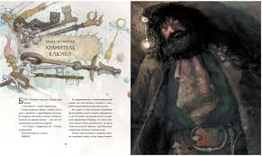
Ця книга навчила мільйони дітей любити читати і я входжу в це число. Ця історія надзвичайна про надзвичайного хлопчика, але головне що ця історія про дружбу, про любов, про те що, щоб перемогти зло треба чимось жертвувати і втрачати, а головне тяжко працювати.
Книга змусила мене неабияк похвилюватися. Деякі моменти дуже здивували, але магія – це настільки річ для мене незвичайна, що читаючи я захоплювалася кожним розділом. Моя оцінка максимальна, і, безумовно, я читатиму ще книги цього автора.

Slide 4
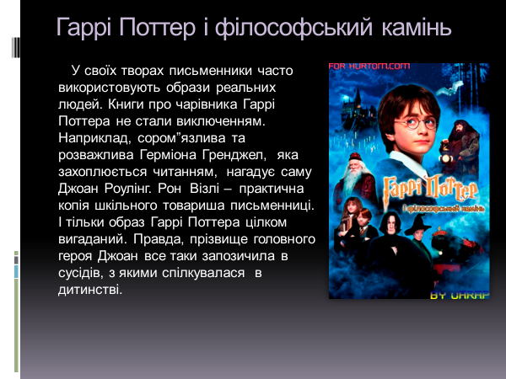

Slide 5
